Slide 1
프로젝트명
Version 1
Last Updated
작성자 | 작성일 | 화면용도(사용자/관리자) | 개발팀 확인자 | 디자인팀 확인자
홍길동 | 2022-06-08 | 사용자 화면설계
스토리보드 분류
스토리보드 승인
담당자 | 확인일자
/ | /

Slide 2
목차
메뉴 설계도
사용자 시나리오
UI 프로세스
스토리보드
프로토타입

Slide 3
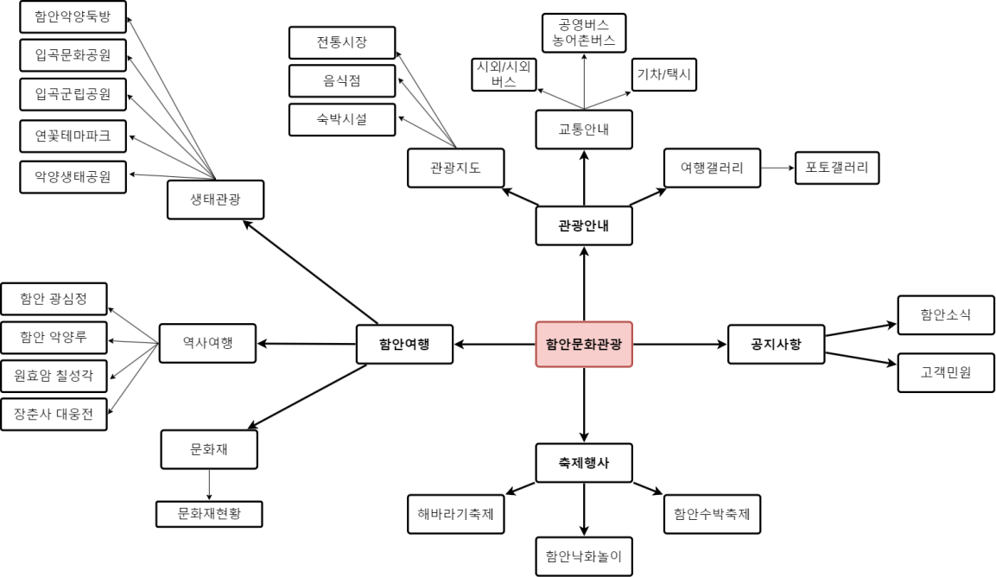
메뉴 구성안

Slide 4
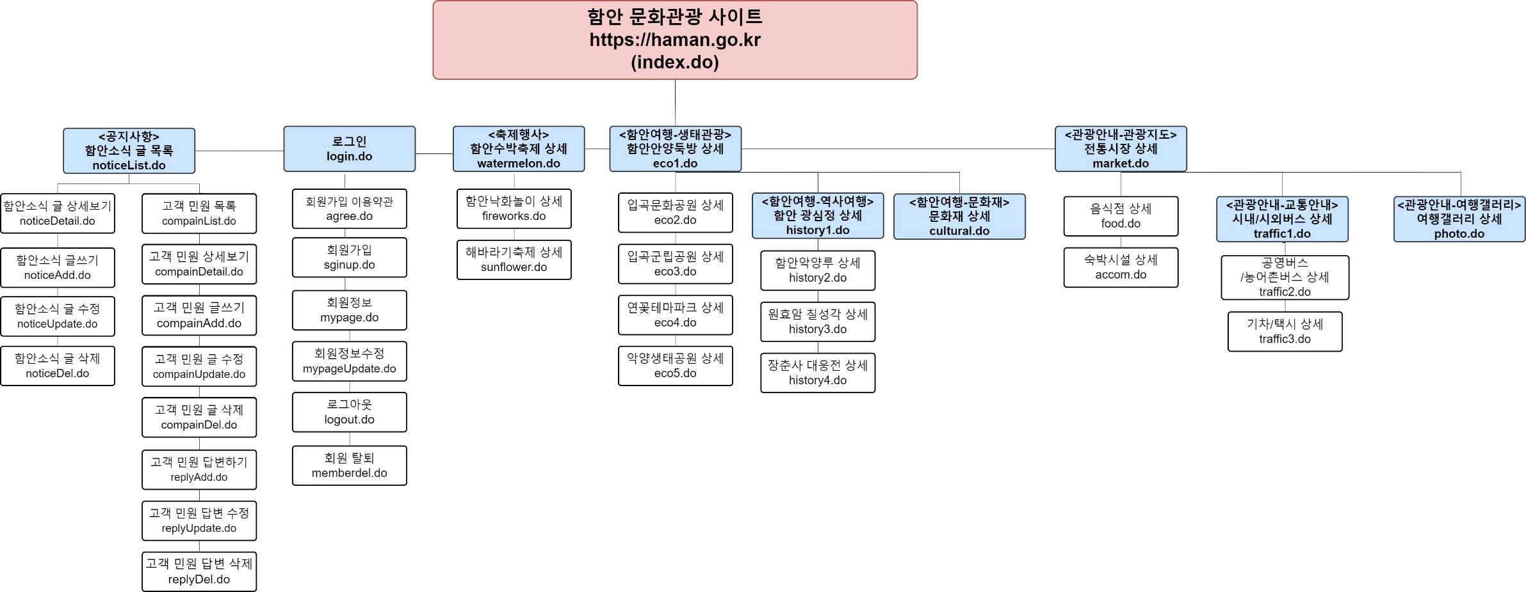
Project : OO 웹 사이트
Page Subject | 사이트 맵과 메뉴 구조도 | ID |  | Page | 1
IA(Information Architecture)
 |  | 사이트 맵 설명
 |  | 메뉴 구조 설명
 |  | 기타

Slide 5
사용자 시나리오

Slide 6
회원 관련 시나리오

Slide 7
게시판 서비스 시나리오

Slide 8
고객 민원 관련 시나리오

Slide 9
여행 갤러리 관련 시나리오

Slide 10
UI 프로세스

Slide 11
Project : OO 웹 애플리케이션
Page Subject | UI 프로세스1 | ID |  | Page | 1
Page elements
 |  | 흐름 설명
 |  | 디자이너
 |  | 개발자

Slide 12
Project : OO 웹 애플리케이션
Page Subject | UI 프로세스2 | ID |  | Page | 2
Page elements
 |  | 흐름 설명
 |  | 디자이너
 |  | 개발자

Slide 13
스토리 보드

Slide 14
Project : OO 웹 애플리케이션
Page Subject | 메인 페이지 구조도 | ID |  | Page | 1
Page elements
 |  | 페이지설명
 |  | 디자이너
 |  | 개발자
A: 모든 페이지에 공통으로 적용되는 header 인클루드 파일로서 전체 메뉴 분류와 회원 관련 기능, 메인 로고를 나타낸다.
C: 모든 페이지에 공통으로 적용되는 footer 인클루드 파일로서 관련 사이트 링크 메뉴와 개인정보처리방침, 저작권정책, 오시는길 등이 있고 카피라이트 영역이 있다.

Slide 15
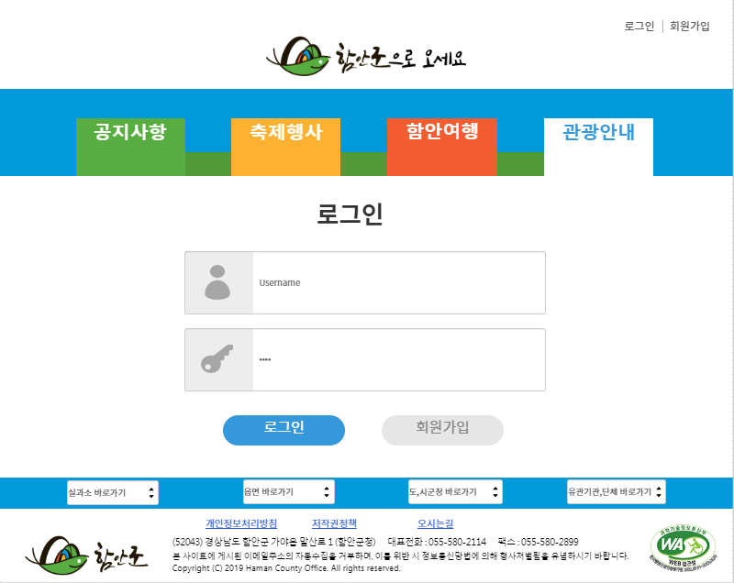
Project : OO 웹 애플리케이션
Page Subject | 로그인 페이지 구조도 | ID |  | Page | 1
Page elements |  | 참고: 로그인 전 모든 페이지 > 로그인
 |  | 페이지설명
 |  | 디자이너
 |  | 사용자가 로그인 페이지임을 식별할 수 있도록 적절한 아이콘 배치와 input 타입 영역을 만들어서 아이디와 비밀번호를 입력할 수 있게 만든다.
 |  | 개발자
 |  | 로그인 기능 session 부여 비밀번호 암호화/복호화 처리 로그인 성공 시 메인 화면 이동 회원가입 클릭 시 이용약관 페이지 이동
A
B: 특정 게시판(고객 민원, 여행 갤러리)을 이용하기 위해서는 회원 인증 절차가 필요하다.
D: 로그인 시 비밀번호는 암호화하여 처리되며, 로그인 성공 시 메인 화면으로 이동한다.
E: 현재 페이지에서 회원가입을 누르면 이용약관 페이지로 이동한다.
B
D
E
C

Slide 16
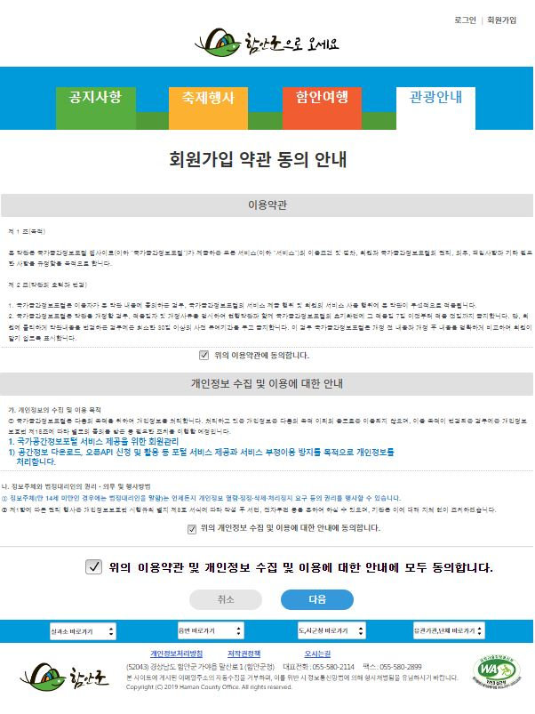
Project : OO 웹 애플리케이션
Page Subject | 회원가입 약관 동의 페이지 | ID |  | Page | 1
Page elements |  | 참고: 로그인 전 모든 페이지 > 회원가입
 |  | 페이지설명
 |  | 디자이너
 |  | 두 가지 이용약관 안내 영역 분배 체크박스 활용하여 동의 표시
 |  | 개발자
 |  | 맨 아래 모두 동의를 누르면 전체 동의 표시되도록 기능 구현 모두 동의 체크되어 있어야 다음 페이지로 이동할 수 있도록 기능 구현 동의 없이 다음 버튼 누를 경우 알림창으로 안내
A
B: 회원가입을 누르면 이용약관 페이지가 나온다.
C: 현재 페이지에서 모두 동의를 표시한 뒤 다음 버튼을 눌러 이동할 수 있다.
D: 메인 화면으로 이동한다.
E: 만약 체크가 안 된 항목이 있는데 다음 버튼을 누르면 알림창으로 표시하며, 모두 동의 시 다음 페이지인 회원가입 입력 폼으로 이동한다.
B
C
D
E
C

Slide 17
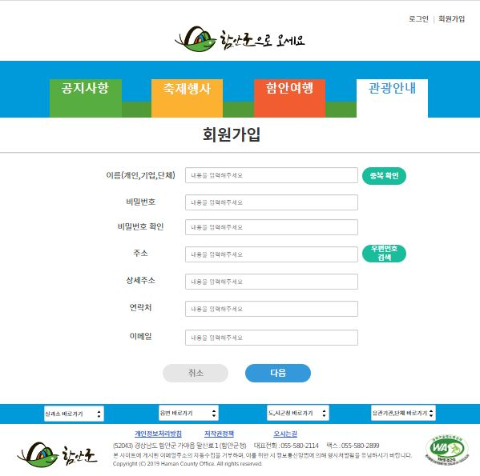
Project : OO 웹 애플리케이션
Page Subject | 회원가입 폼 페이지 | ID |  | Page | 1
Page elements |  | 참고: 회원가입 > 이용약관 > 다음
 |  | 페이지설명
 |  | 디자이너
 |  | 디자이너: 자체 데이터베이스에서 요구하는 항목에 맞게 Form 태그 작성하고 Method는 Post 방식으로 사용하여 개인정보 유출에 유의
 |  | 개발자
 |  | 회원가입 폼 페이지 직접 접근 불가능하도록 보안 기능 구현 이전 단계 이용약관에 동의한 사용자만 현재 페이지로 이동 가능하도록 구현 Java script 활용하여아이디 중복 체크 다음 주소 api 활용 비밀번호 암호화하여 데이터 처리
A
B: 이용약관에 모두 동의한 사용자만 현재 페이지에서 회원가입을 할 수 있다.
C: 아이디는 중복 확인을 통해 중복되지 않은 아이디만 사용 가능하다.
D: 주소는 직접 입력하지 않고 다음 주소 api를 사용하여 주소를 전달받는다.
F: 메인 화면으로 이동한다.
G: 회원가입 성공시 로그인 화면으로 이동한다.
B
C
D
F
G
E

Slide 18
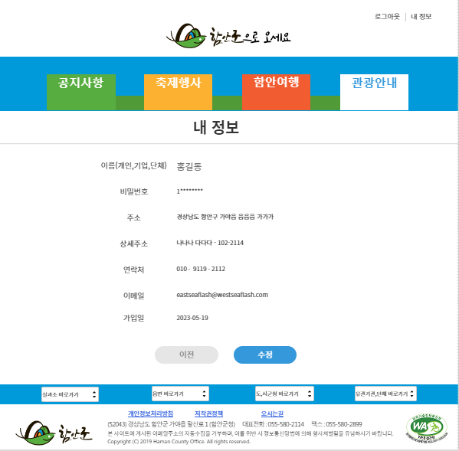
Project : OO 웹 애플케이션
Page Subject | 회원 정보 페이지 구조도 | ID |  | Page | 1
Page elements |  | 참고: 로그인 후 > 내 정보
 |  | 페이지설명
 |  | B: 로그인 후 header에서 내 정보 클릭 시 로그인한 사용자의 정보를 보여 주는 페이지이다.
 |  | 디자이너
 |  | 개발자
A
D
B
E
F
C

Slide 19
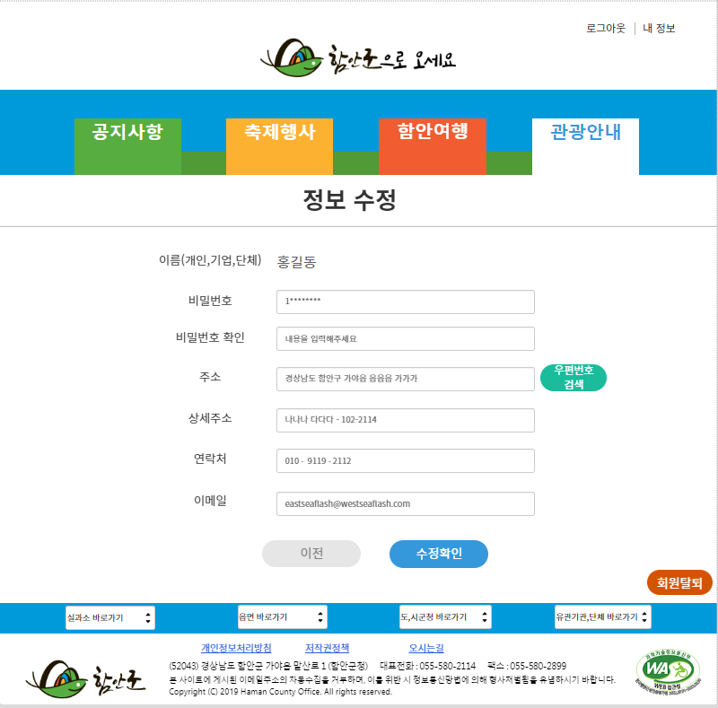
Project : OO 웹 애플리케이션
Page Subject | 회원정보 수정 페이지 | ID |  | Page | 1
Page elements
 |  | 페이지설명
 |  | 디자이너
 |  | 개발자

Slide 20
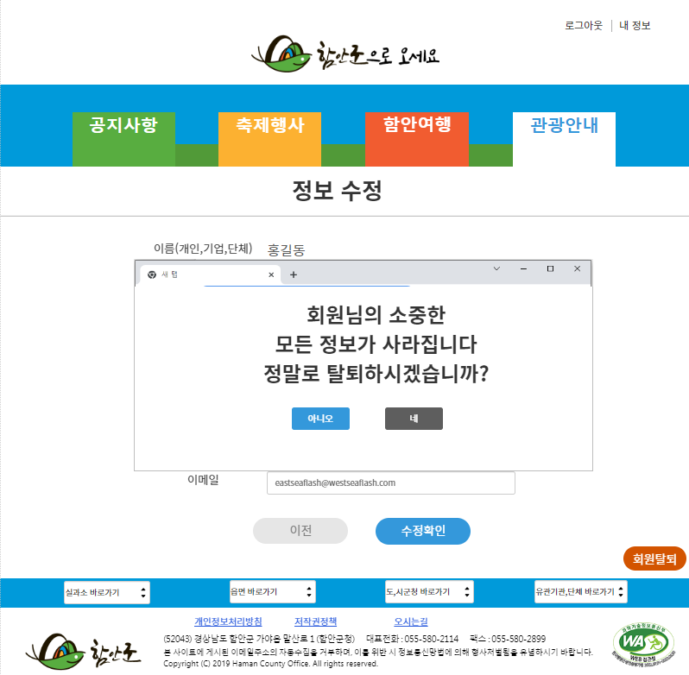
Project : OO 웹 애플리케이션
Page Subject | 회원 탈퇴 페이지 구조도 | ID |  | Page | 1
Page elements
 |  | 페이지설명
 |  | 디자이너
 |  | 개발자

Slide 21
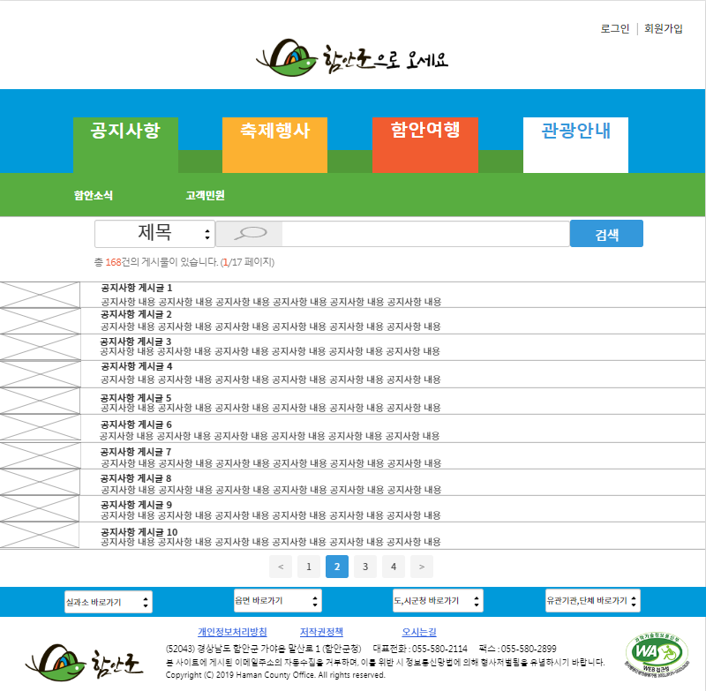
Project : OO 웹 애플리케이션
Page Subject | 공지사항 - 함안소식 구조도 | ID |  | Page | 1
Page elements
 |  | 페이지설명
 |  | 디자이너
 |  | 개발자

Slide 22
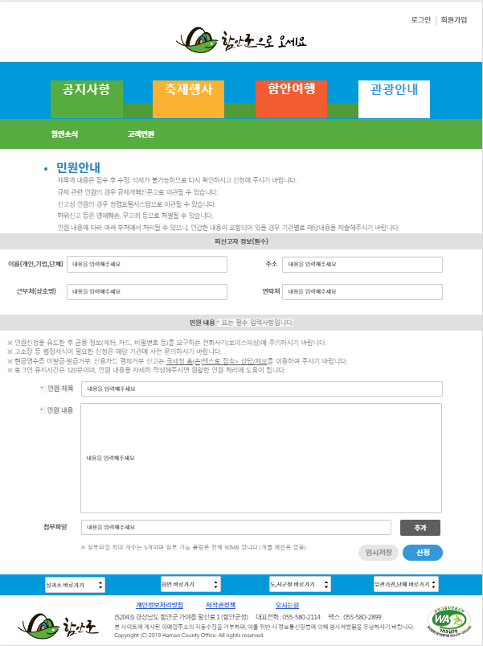
Project : OO 웹 애플리케이션
Page Subject | 공지사항 – 고객민원 구조도 | ID |  | Page | 1
Page elements
 |  | 페이지설명
 |  | 디자이너
 |  | 개발자

Slide 23
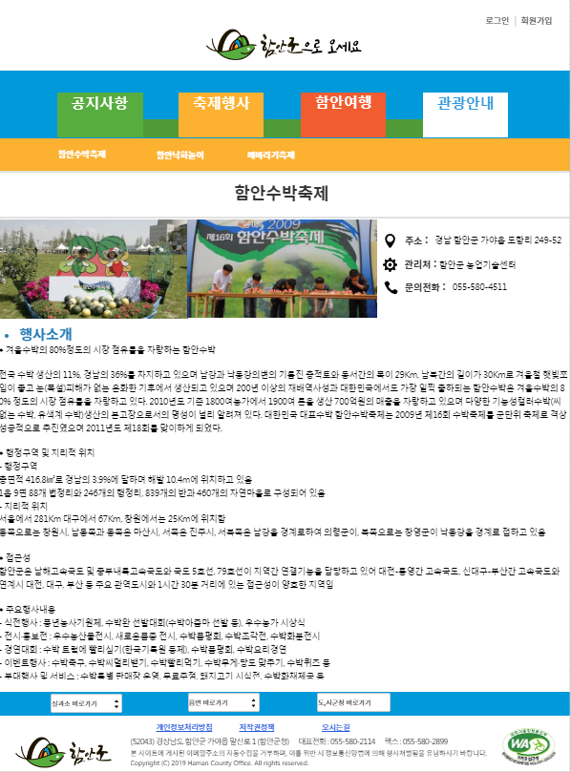
Project : OO 웹 애플리케이션
Page Subject | 축제행사 – 함안수박축제 구조도 | ID |  | Page | 1
Page elements
 |  | 페이지설명
 |  | 디자이너
 |  | 개발자

Slide 24
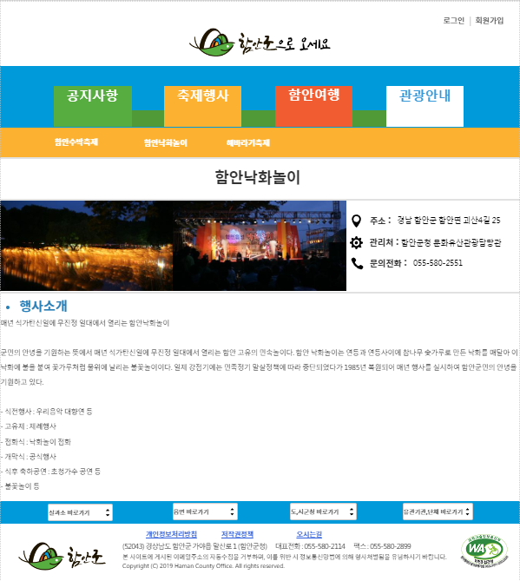
Project : OO 웹 애플리케이션
Page Subject | 축제행사 – 함안낙화놀이 구조도 | ID |  | Page | 1
Page elements
 |  | 페이지설명
 |  | 디자이너
 |  | 개발자

Slide 25
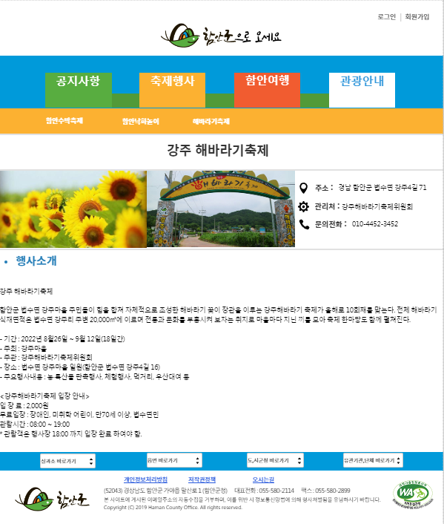
Project : OO 웹 애플리케이션
Page Subject | 축제행사 – 해바라기축제 구조도 | ID |  | Page | 1
Page elements
 |  | 페이지설명
 |  | 디자이너
 |  | 개발자

Slide 26
프로토타입

